Slide 1
제3절 결산/재무제표관리
1. 결산
2. 재무제표관리
3. 기간별 손익계산서/원가보고서

Slide 2
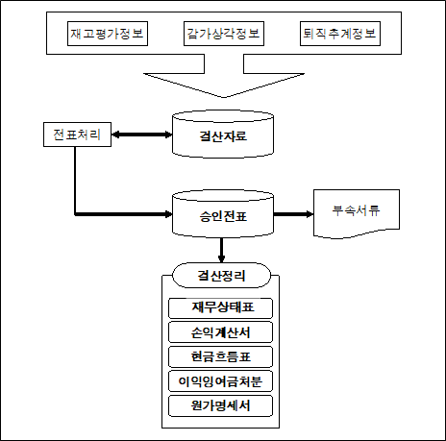
1. 결산
결산자료입력을 하는 순서
:회계관리> 결산/재무제표관리>
결산자료입력
결산에 대한 분개를 입력하는 순서
: 회계관리> 전표/장부관리>
전표입력

Slide 3
(1) 실습 사례
1) 기말현재 재고자산
① 원재료 ￦1,000,000 ② 재공품 ￦2,000,000 ③제품 ￦3,000,000
④ 상품 ￦4,000,000
2) 매출채권(외상매출금, 받을어음)잔액에 대하여 1%의 대손상각하다.
3) 감가상각은 고정자산등록에 입력된 자료를 조회하여 계상하다. 또는 감가상각 메뉴를 눌러 자동으로 입력되도록 한다.
4) 퇴직급여충당금의 추가설정액
① 사무직 ￦1,000,000 ② 생산직 ￦2,000,000
5) 수동결산으로 단기매매증권평가손실을 200,000원 계상하다.
6) 수동결산으로 보험료 선급분 800,000원 있다.

Slide 4
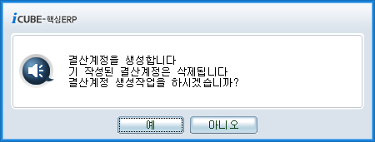
결산계정을 생성한 화면

Slide 5
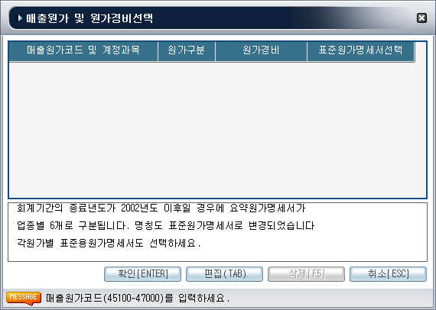
매출원가 및 원가경비 선택 화면

Slide 6
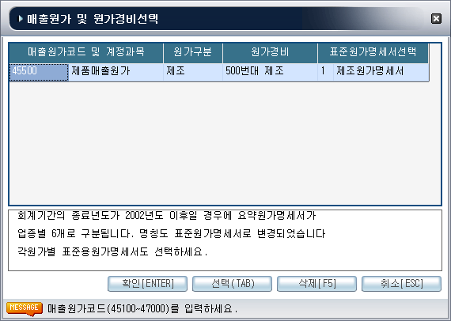
매출원가 및 원가경비 선택한 화면

Slide 7
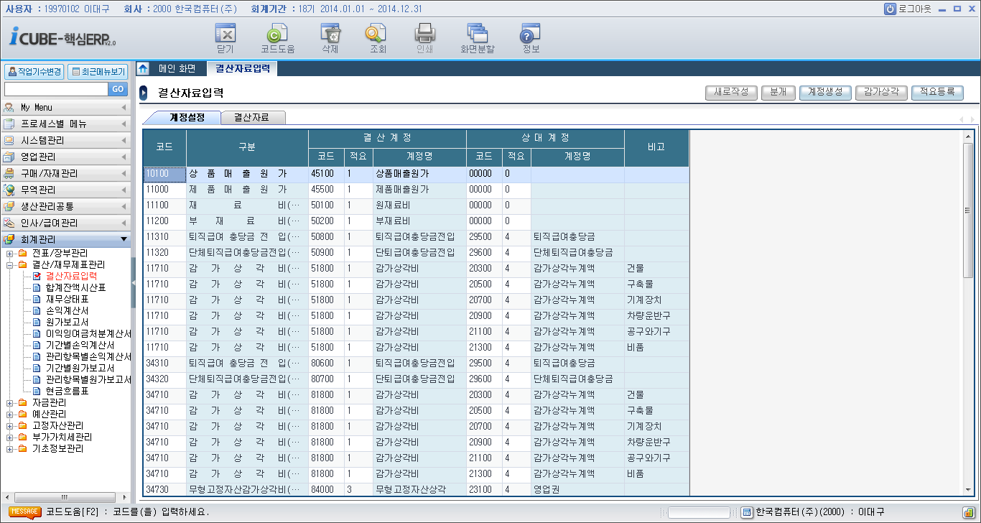
결산계정을 생성한 화면

Slide 8
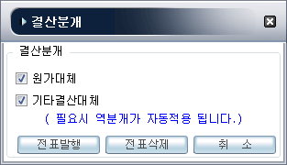
분개를 누른 후 나타나는 화면

Slide 9
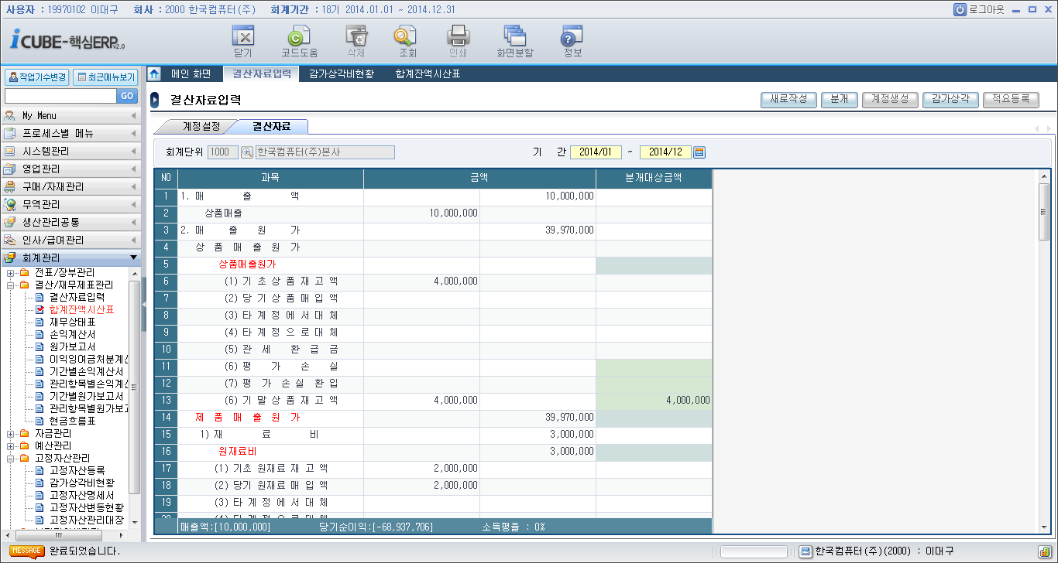
결산자료를 입력한 화면

Slide 10
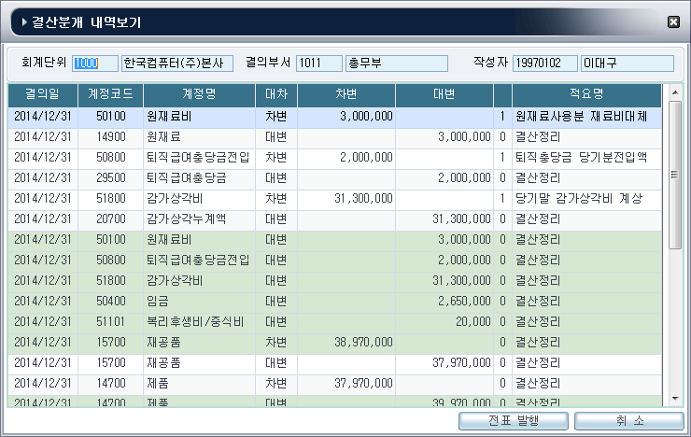
결산 분개를 나타낸 화면

Slide 11
2. 재무제표관리
합계잔액시산표를 조회하는 순서
: 회계관리> 결산/재무제표관리> 합계잔액시산표
재무상태표를 조회하는 순서
: 회계관리> 결산/재무제표관리> 재무상태표
손익계산서를 조회하는 순서
: 회계관리> 결산/재무제표관리> 손익계산서
이익잉여금처분계산서를 조회하는 순서
: 회계관리> 결산/재무제표관리> 이익잉여금처분계산서
현금흐름표를 조회하는 순서
: 회계관리> 결산/재무제표관리> 현금흐름표

Slide 12
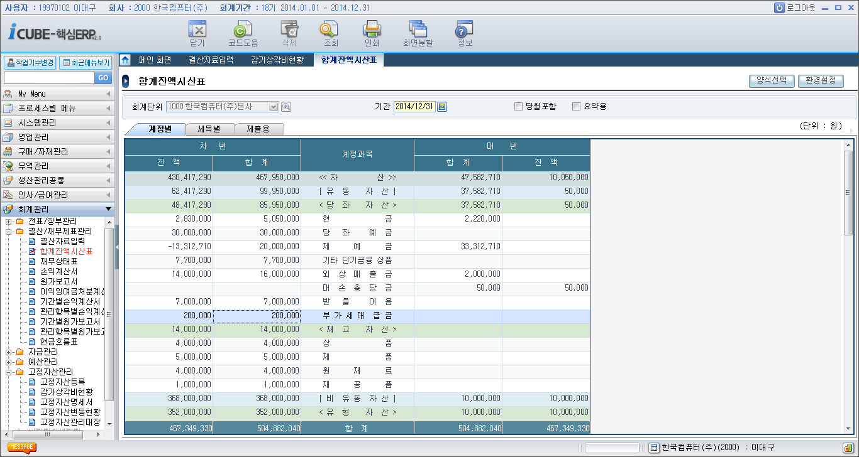
합계잔액시산표를 조회한 화면

Slide 13
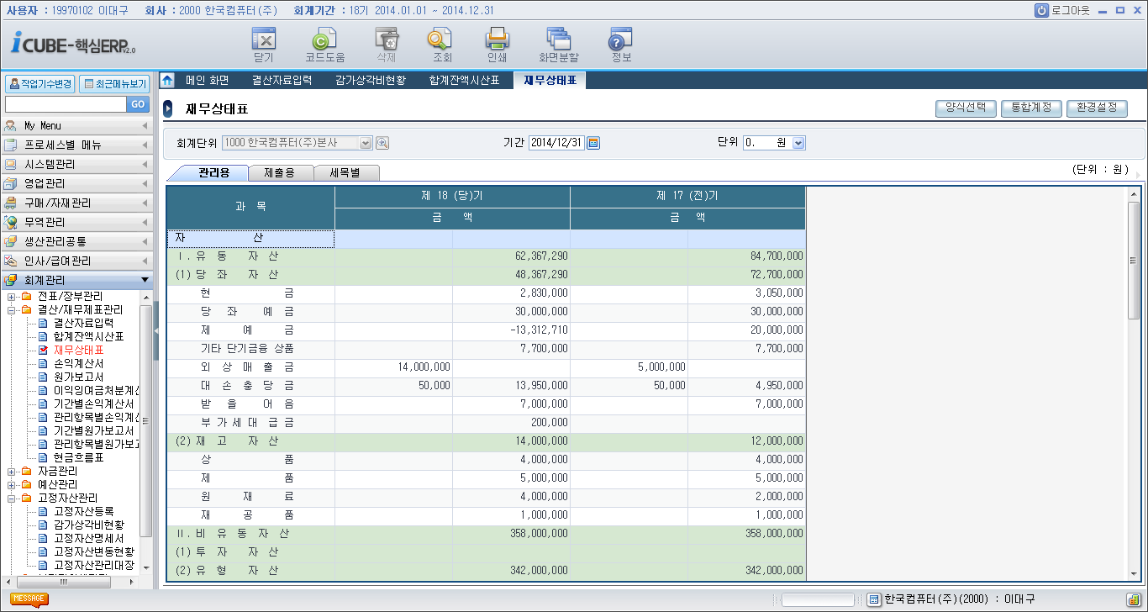
재무상태표를 조회한 화면

Slide 14
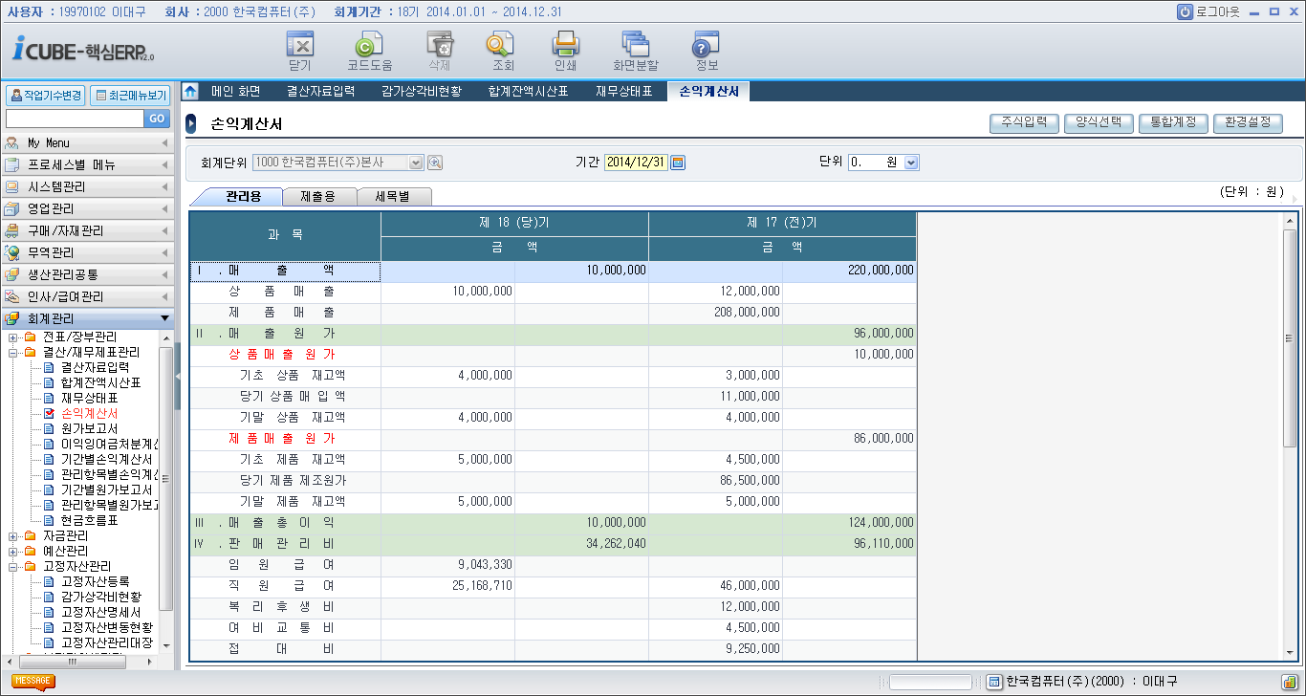
손익계산서를 조회한 화면

Slide 15
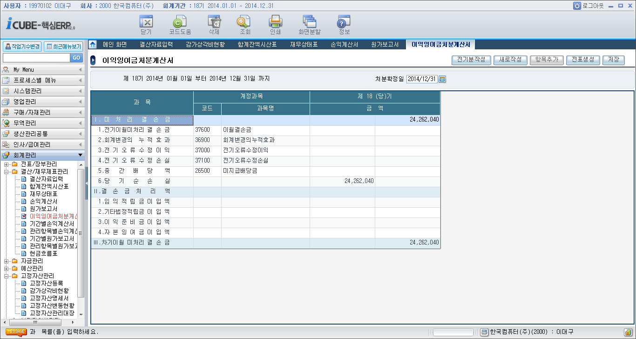
이익잉여금처분계산서를 조회한 화면

Slide 16
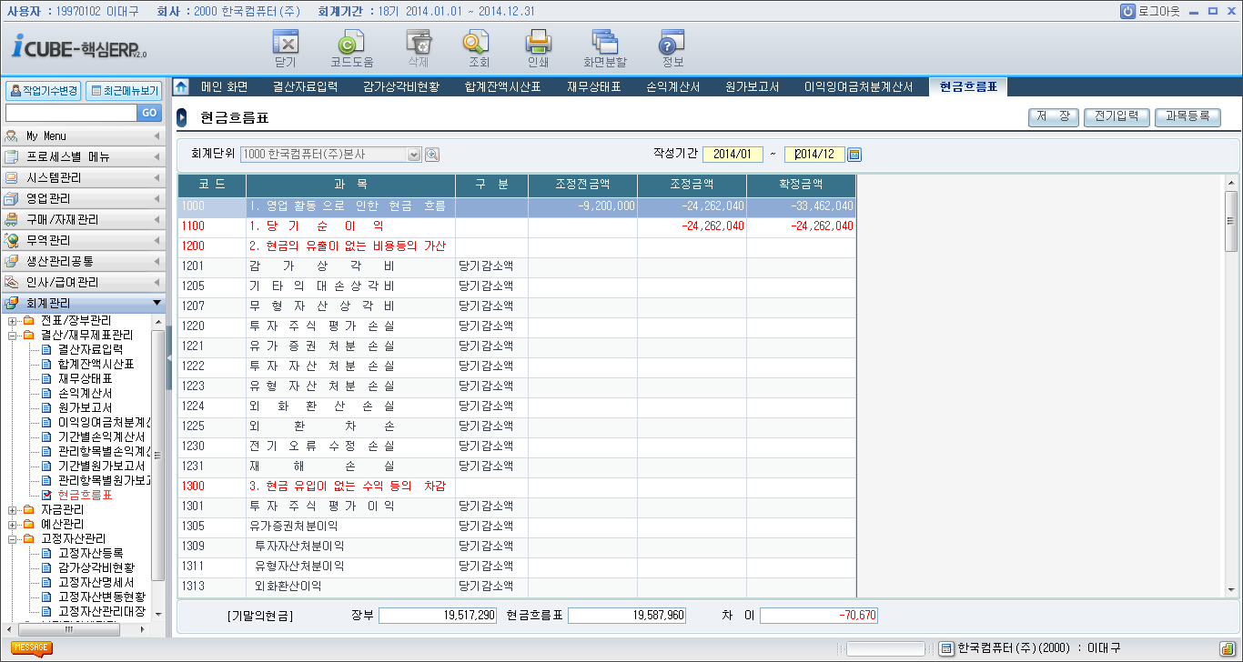
현금흐름표를 조회한 화면

Slide 17
3. 기간별 손익계산서/원가보고서
원가보고서를 조회하는 순서
: 회계관리> 결산/재무제표관리> 원가보고서
기간별 손익계산서를 조회하는 순서
: 회계관리> 결산/재무제표관리> 기간별손익계산서
관리항목별 손익계산서를 조회하는 순서
: 회계관리> 결산/재무제표관리> 관리항목별손익계산서
기간별 원가보고서를 조회하는 순서
: 회계관리> 결산/재무제표관리> 기간별원가보고서
관리항목별 원가보고서를 조회하는 순서
: 회계관리> 결산/재무제표관리> 관리항목별원가보고서

Slide 18
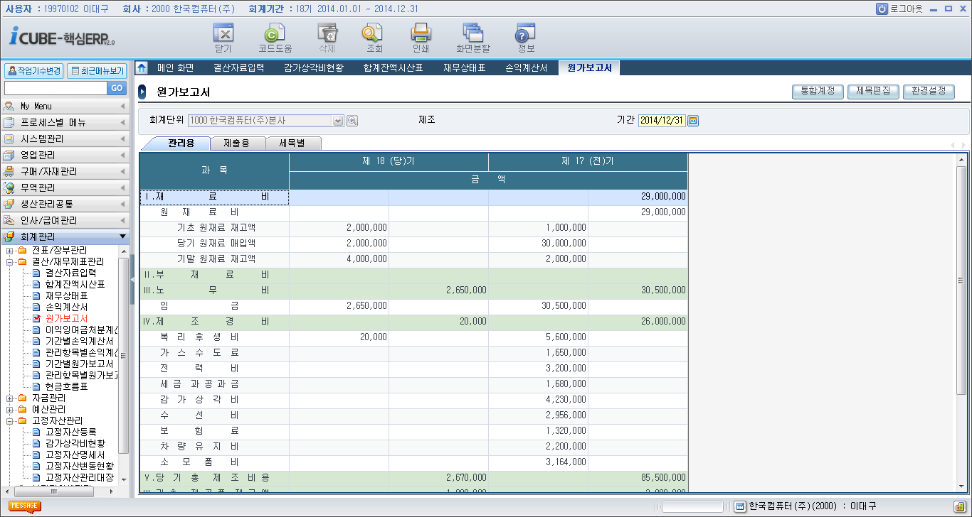
원가보고서를 조회한 화면

Slide 19
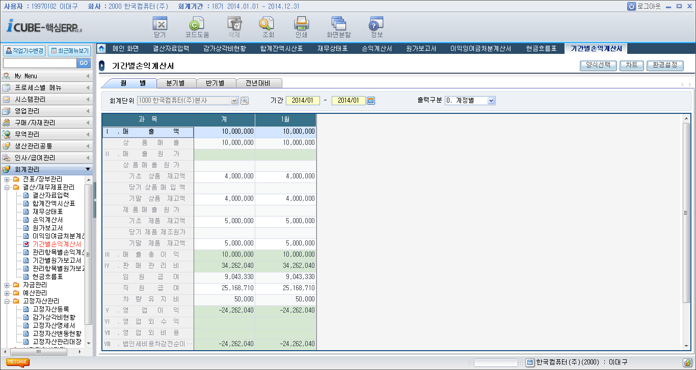
기간별 손익계산서를 조회한 화면

Slide 20
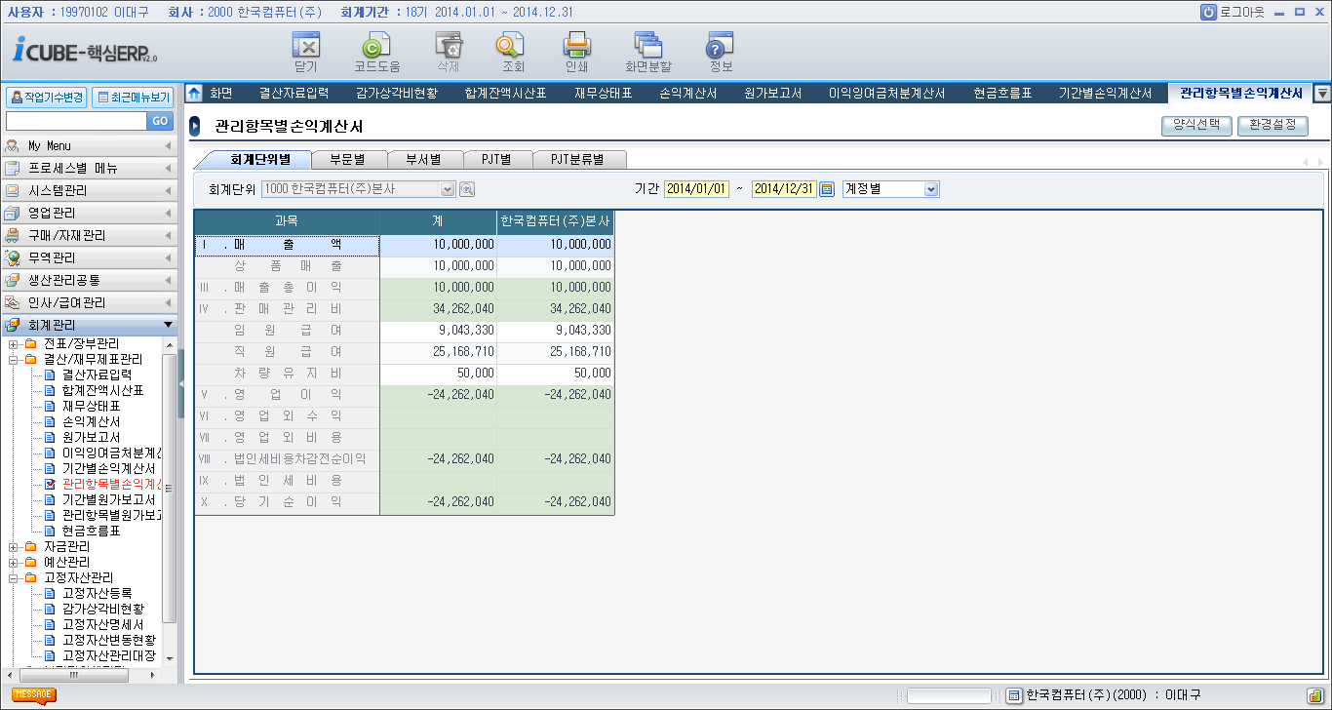
관리항목별 손익계산서를 조회한 화면

Slide 21
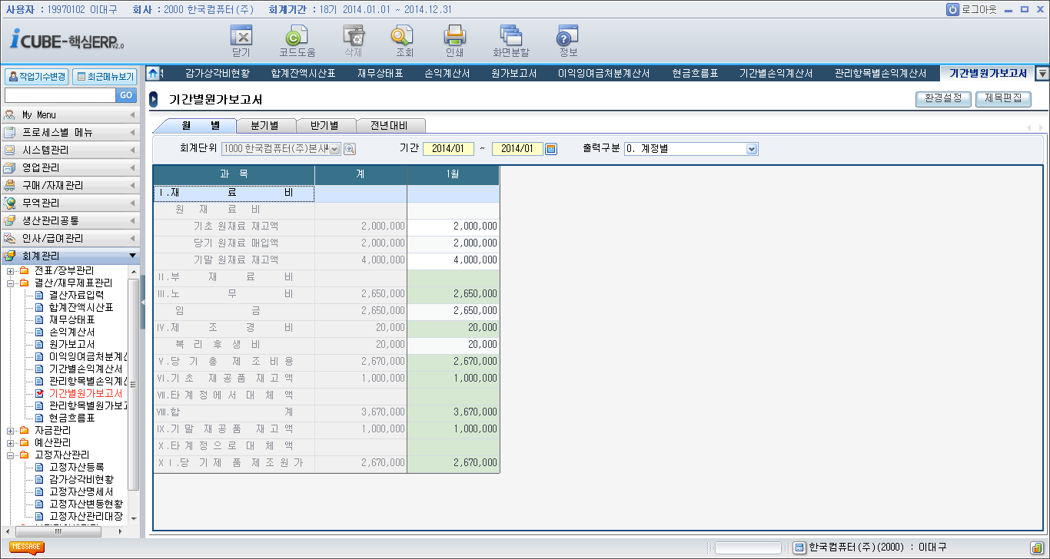
기간별 원가보고서를 조회한 화면

Slide 22
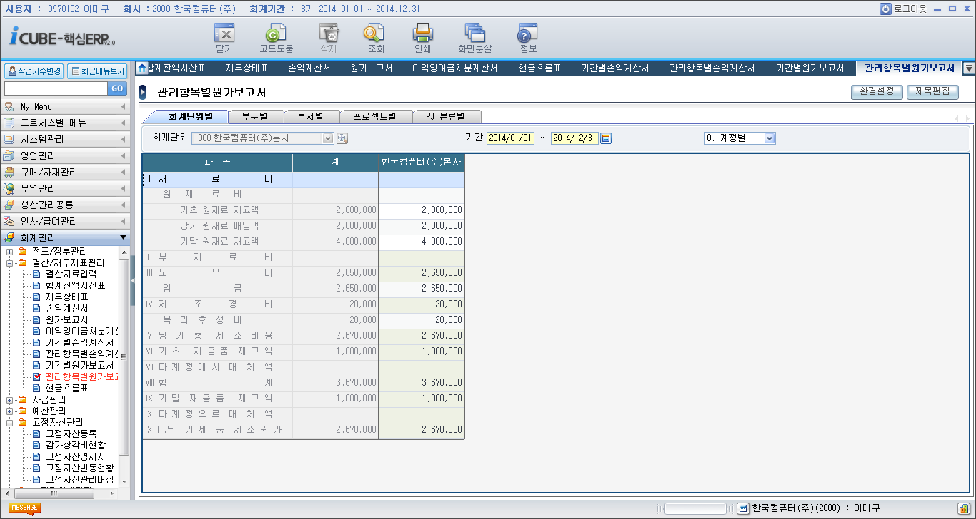
관리항목별 원가보고서를 조회한 화면

Slide 23
알아두면 좋은 것
전자 지불 시스템(electronic payment system) 사이버 공간에서 상품과 서비스에 대한 지불을 하기 위한 방법으로 전자 자금 이체, 전자 수표, 전자 신용 카드, 전자 구매 카드, 전자 화폐-선불 카드, 전자 화폐-스마트 카드, 개인간 전자 화폐, 전자 대금 청구 및 지불, ATM을 이용한 지불, 소액 지불, B2B에 특화된 기업 송장 청구 지불(enterprise invoice presentment and payment), 전신 송금(wire transfer), 전자 신용장 등이 있다. 전자 신용 카드는 온라인 지불이 신용 카드 계좌에서 이루어지도록 해준다. 전자 대금 지불은 온라인 뱅킹, 청구자 직접 모델( biller direct), 청구서 통합(bill consolidator)의 3가지 방법이 있다.

